Slide 1
金門縣金斗雲－智慧校園App
－親師好溝通
使用功能說明
適用人員:學生家長
金門縣政府教育處主辦
全誼資訊股份有限公司設計執行

Slide 2
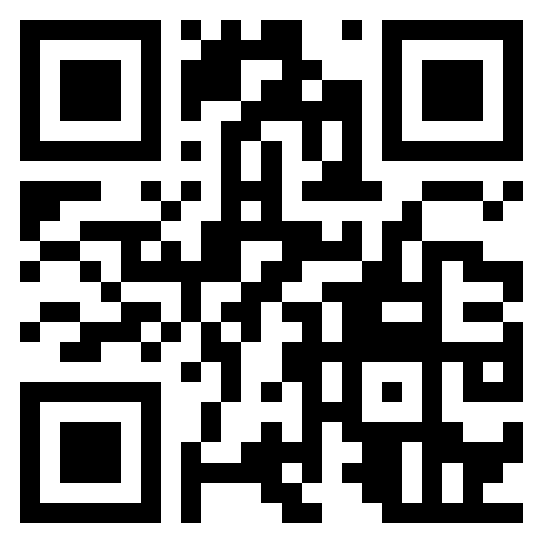
下載與安裝
家長版
金斗雲
11. 請掃描上方QRCODE安裝
²2. 家長可由iOS、Android等APP商 店搜尋「金斗雲」下載

Slide 3
登入介面說明

Slide 4
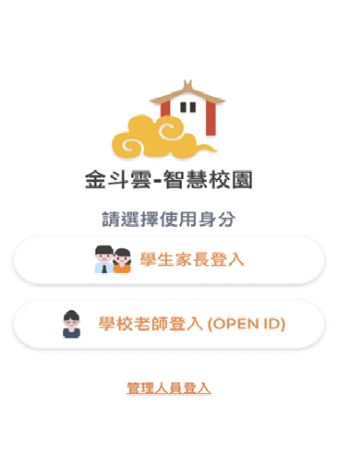
登入介面說明
金斗雲-智慧校園
是一款家長、老師、學生 3方通用的App
整合家長、學生資料，提供APP訊 息發送管道，減輕學校通知家長的 負擔

Slide 5
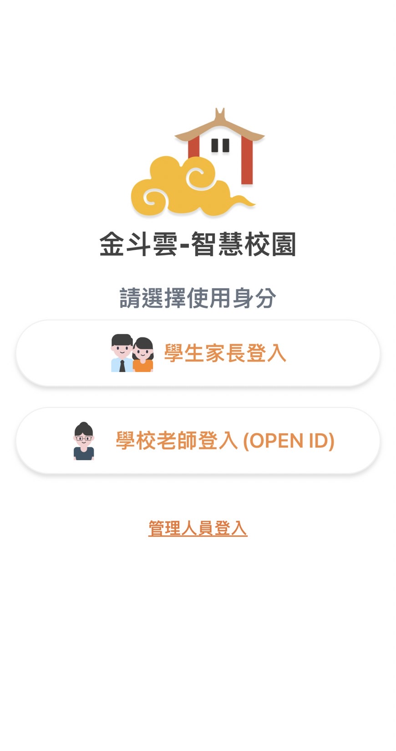
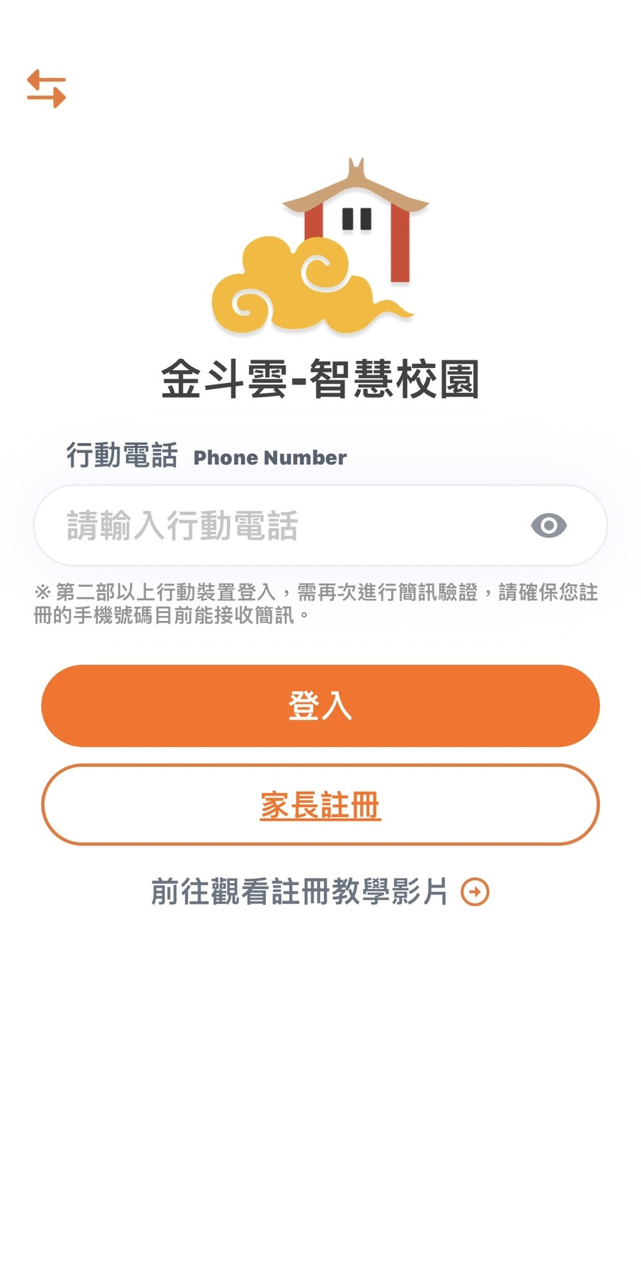
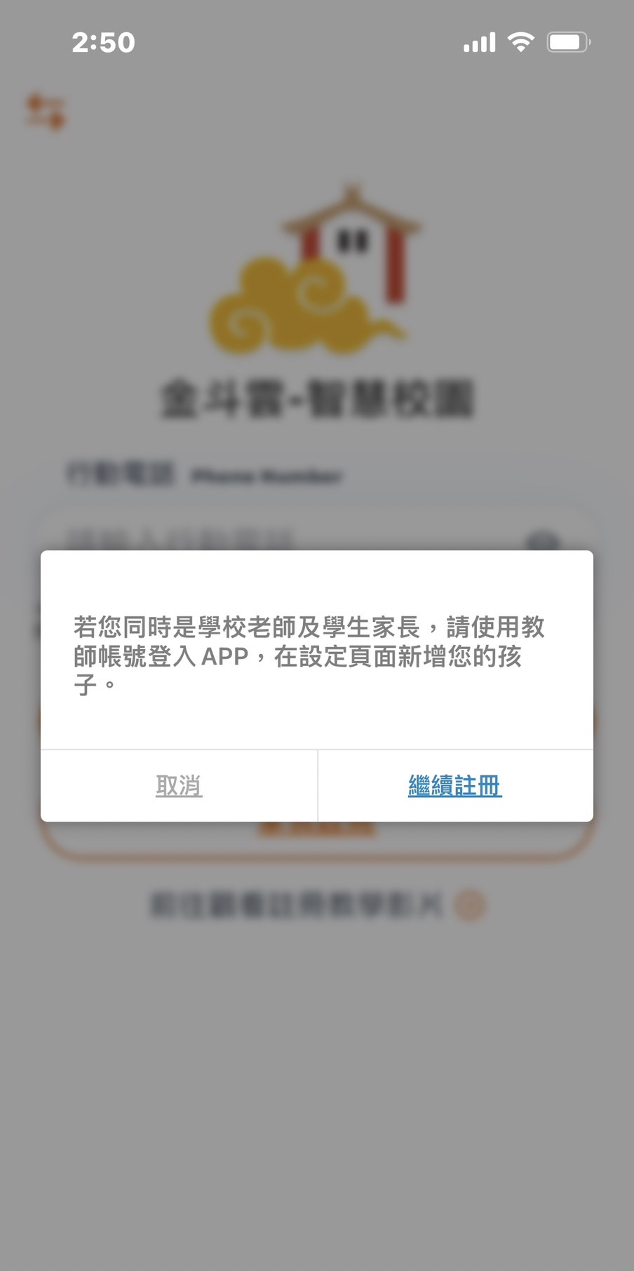
登入介面說明 - 家長註冊
首次使用 選擇家長註冊
1
選擇學校學生家長登入
2
3
選擇繼續註冊

Slide 6
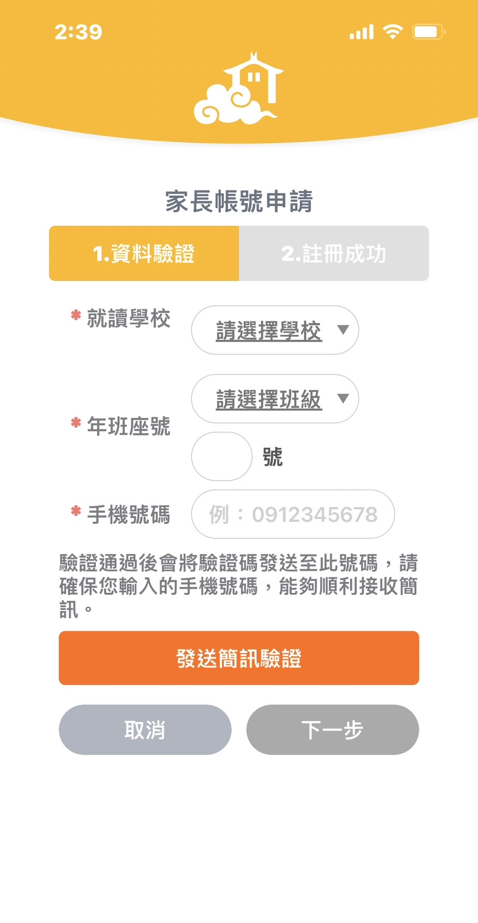
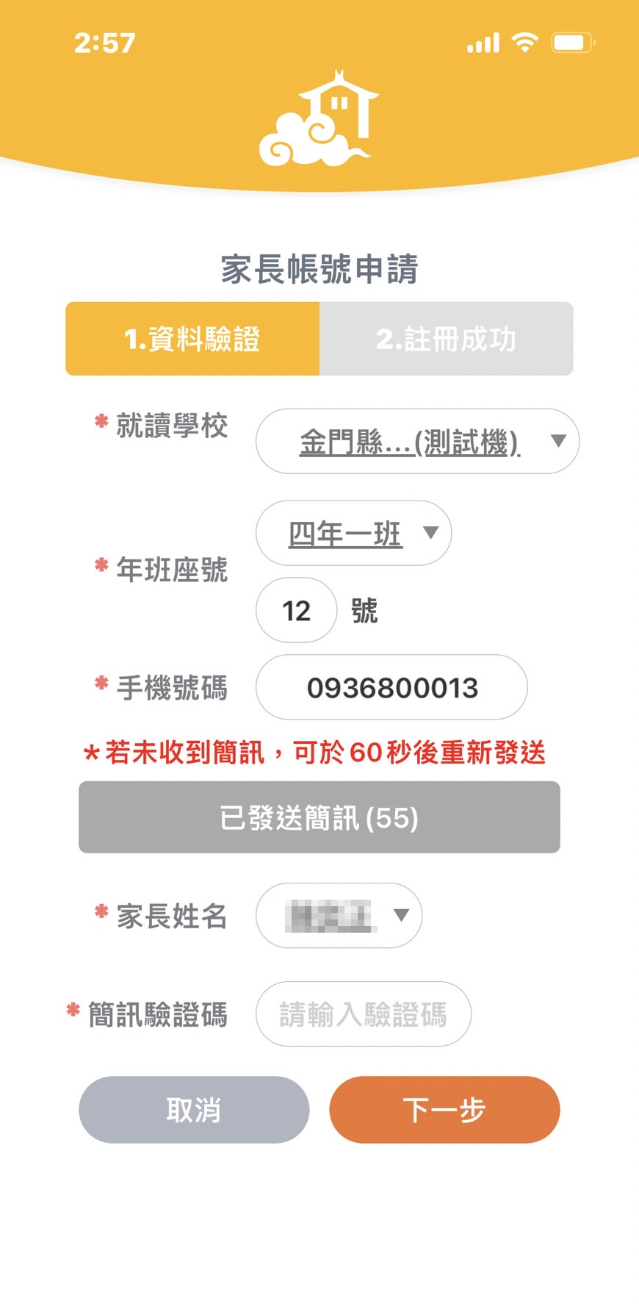
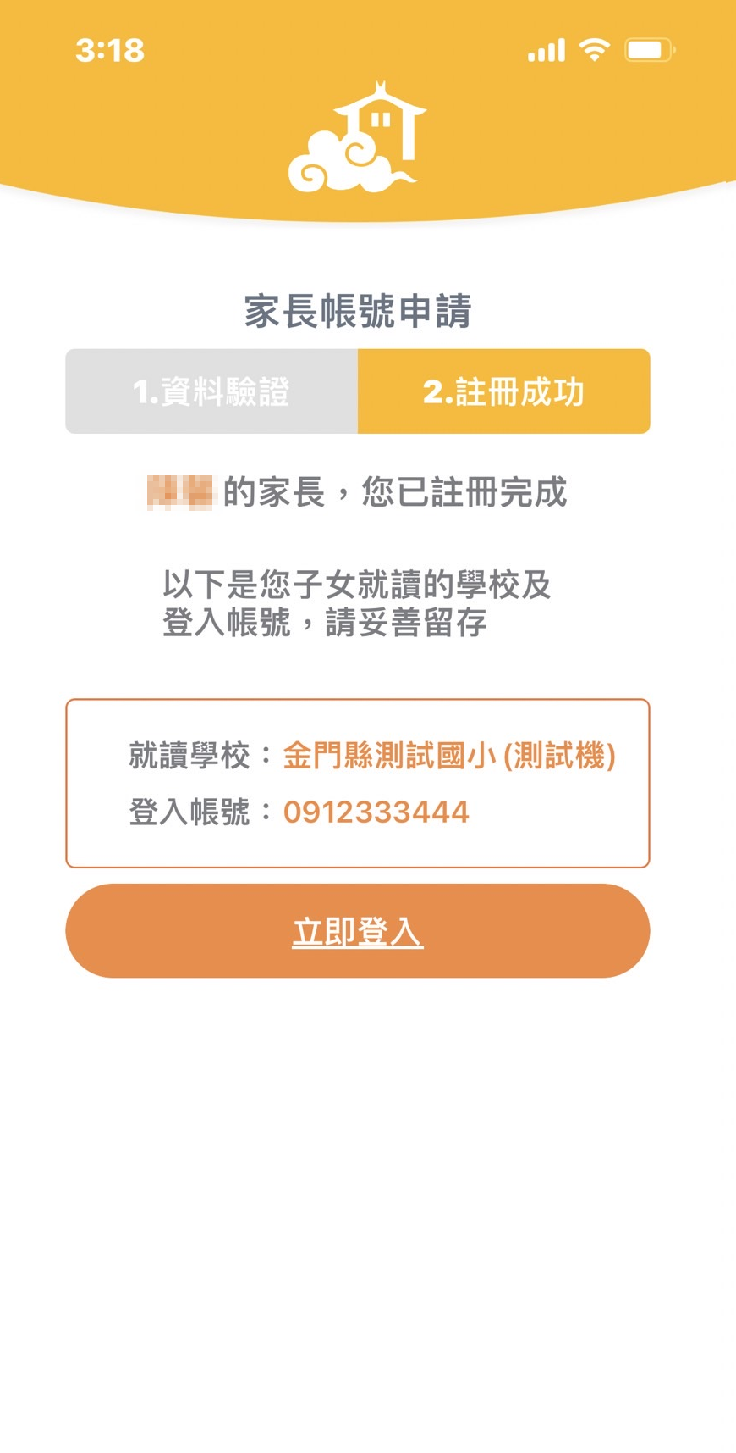
登入介面說明 - 家長註冊
填入*所有資訊
點選發送簡訊
4
5
輸入驗證碼
6
完成資料簡訊驗證

Slide 7
登入介面說明 - 家長登入
註冊完成
7 8
輸入手機號碼並登入
點選立即登入

Slide 8
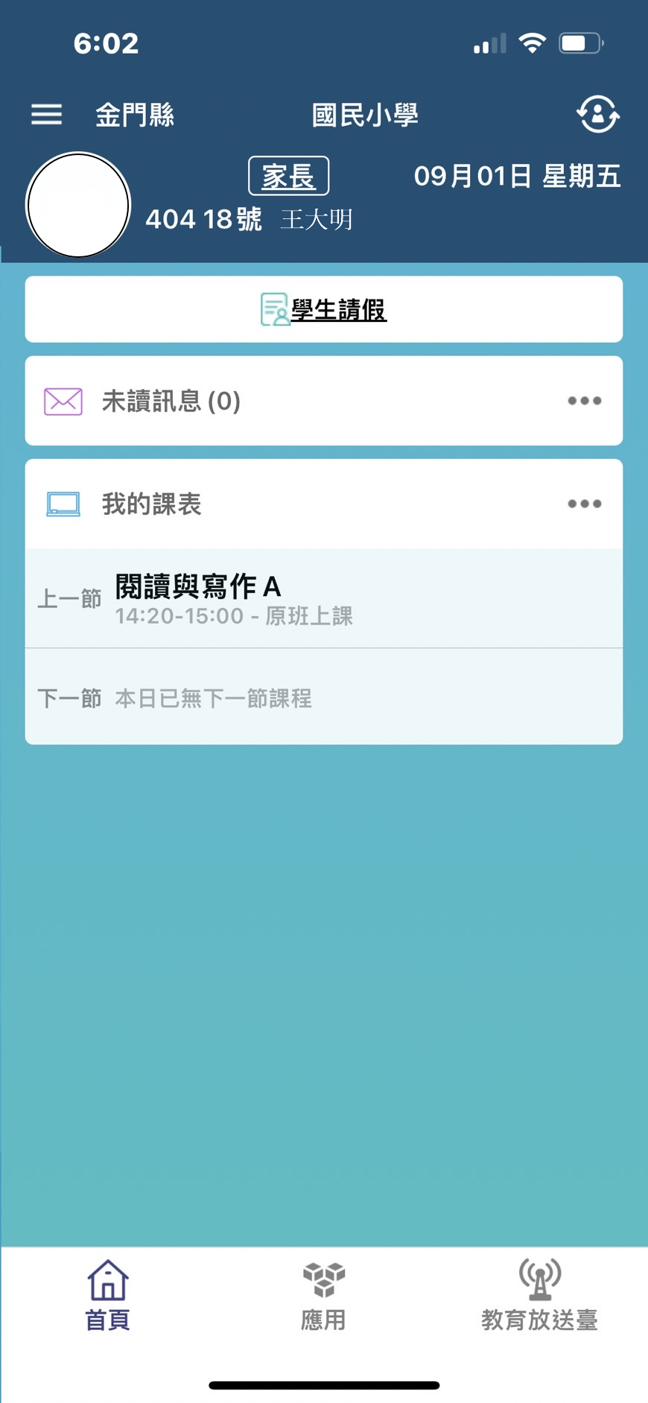
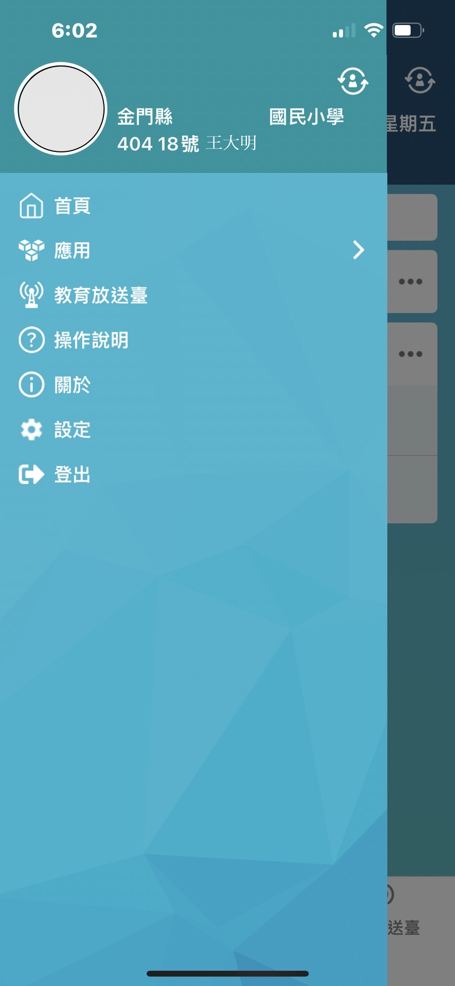
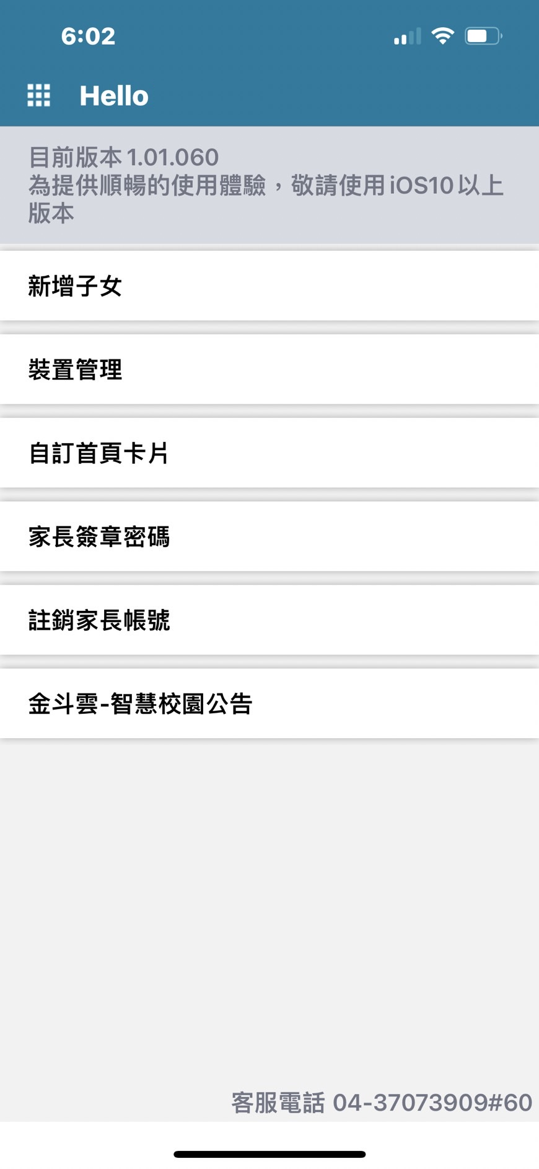
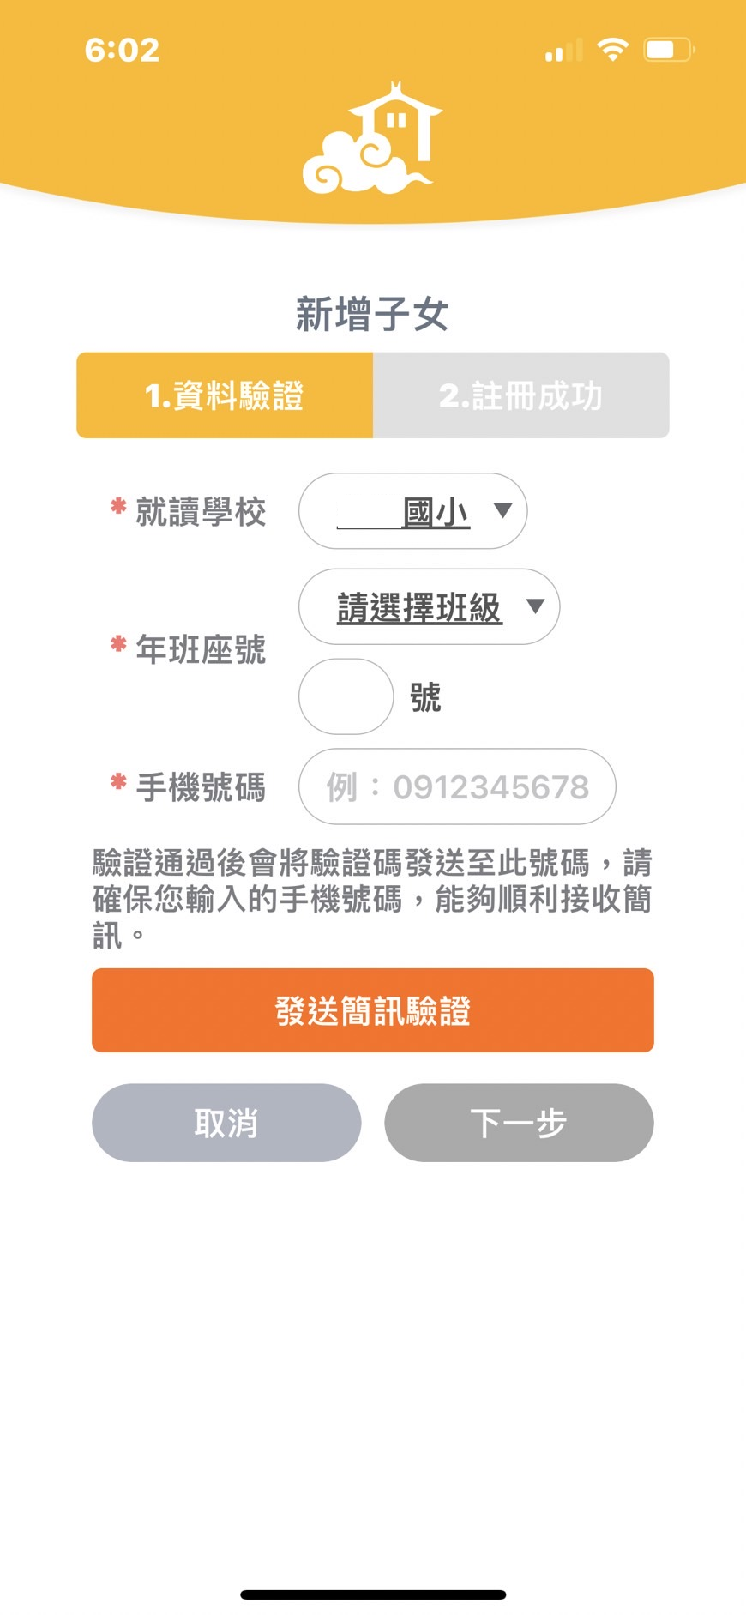
新增子女
1
2
3
4
選擇左上角漢堡條
選擇設定
點選新增子女
輸入欲新增子女

Slide 9
功能介紹說明

Slide 10
APP介面
首頁與選單
登入系統後為首頁畫面， 右圖下方分別2種介面
首頁 個人資訊與學校通知
應用 功能模組選單

Slide 11
介面說明
操作
快捷列
首頁
整合學校及學孩資訊，於首頁設立 操作快捷列，快速瀏覽通知及作業

Slide 12
介面說明
應用
親師生APP平台整合服務功能， 右圖為提供的功能模組

Slide 13
介面說明
設定
進行身份、裝置管理，家長如需新 增第二位孩子，點選新增子女進行 驗證，完成註冊便能切換身份

Slide 14
學生請假與假單查詢
於首頁點選學生請假 點選學生請假申請
1 選擇假別
2 輸入請假原因
3 選擇日期與時間
4 點選送出申請
□家長、老師皆能幫學生請假
□支援多日連續請假

Slide 15
學生請假與假單查詢
假單查詢
於首頁點選學生請假
點選請假紀錄查詢可瀏覽
1 請假假別
2 請假日期與時間
3 假單申請人
4 假單審核狀態

Slide 16
學生出缺席
出缺席統計即時瀏覽
假單送出後寫入學生出缺席資料，提
供家長查詢學生當學期出缺席紀錄

Slide 17
訊息通知
學生出缺
學生刷卡通知
家長能收到
點選可
瀏覽訊息
1 公告推播
2 除接收通知，也可瀏覽訊息

Slide 18
公告推播
無聲廣播
學校即時發送推播，家長可瀏覽公告
內容，點選我知道了，告知校方已讀 取並回簽
家長 回簽

Slide 19
電子聯絡簿
家長可以在聯絡簿
私訊
導師
1 瀏覽孩子作業內容
2 瀏覽導師的訊息
3 私訊導師
4 聯絡簿簽名

Slide 20
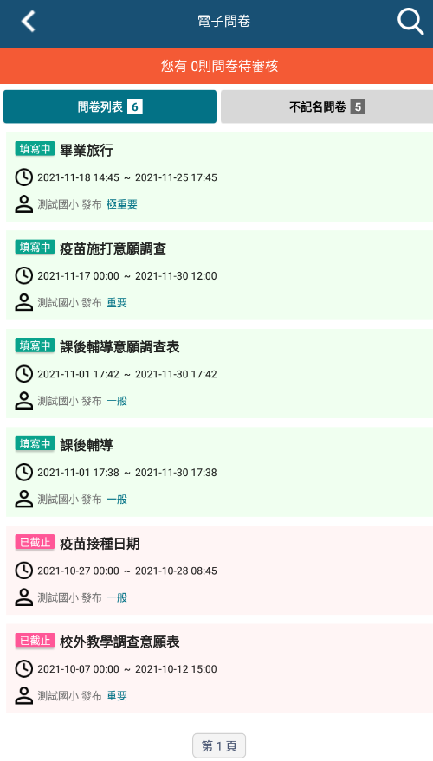
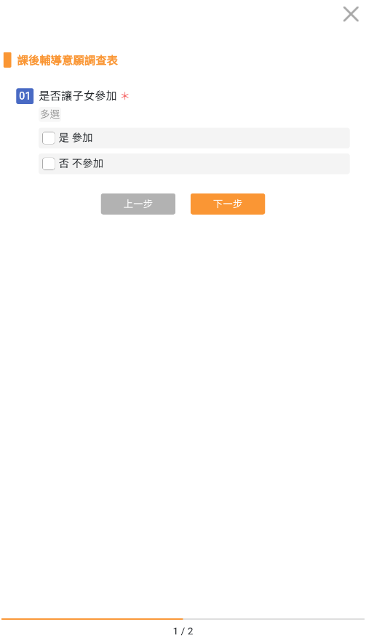
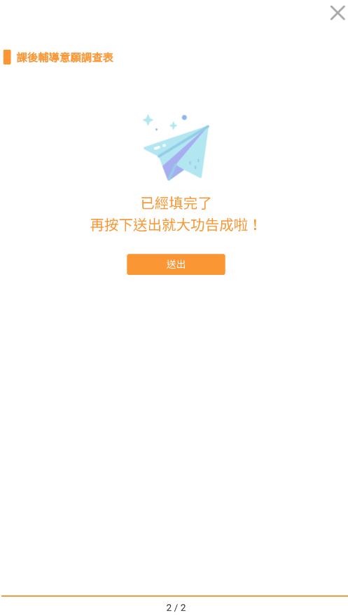
電子問卷
1. 瀏覽電子問卷
2 . 填寫電子問卷
3 . 送出問卷

Slide 21
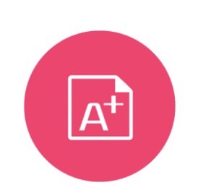
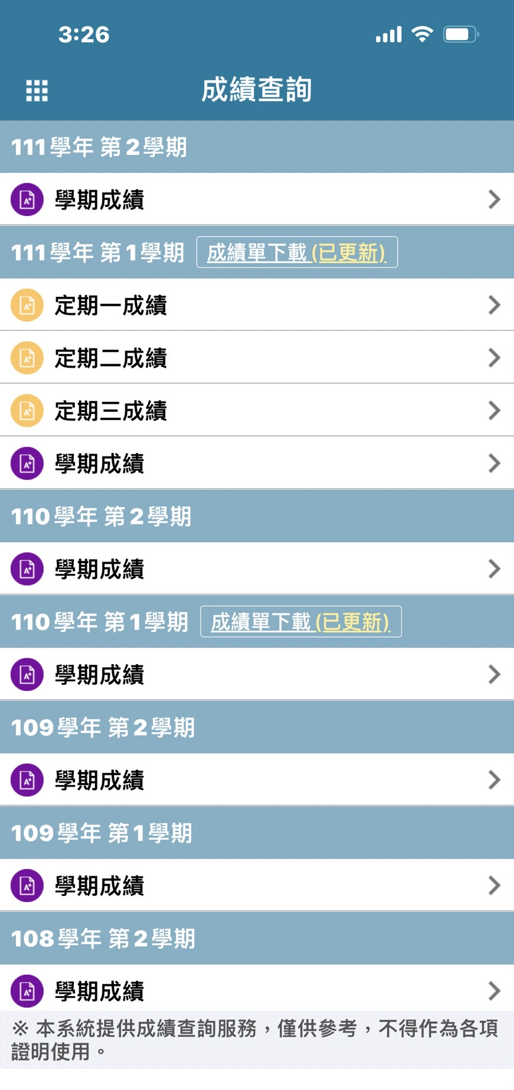
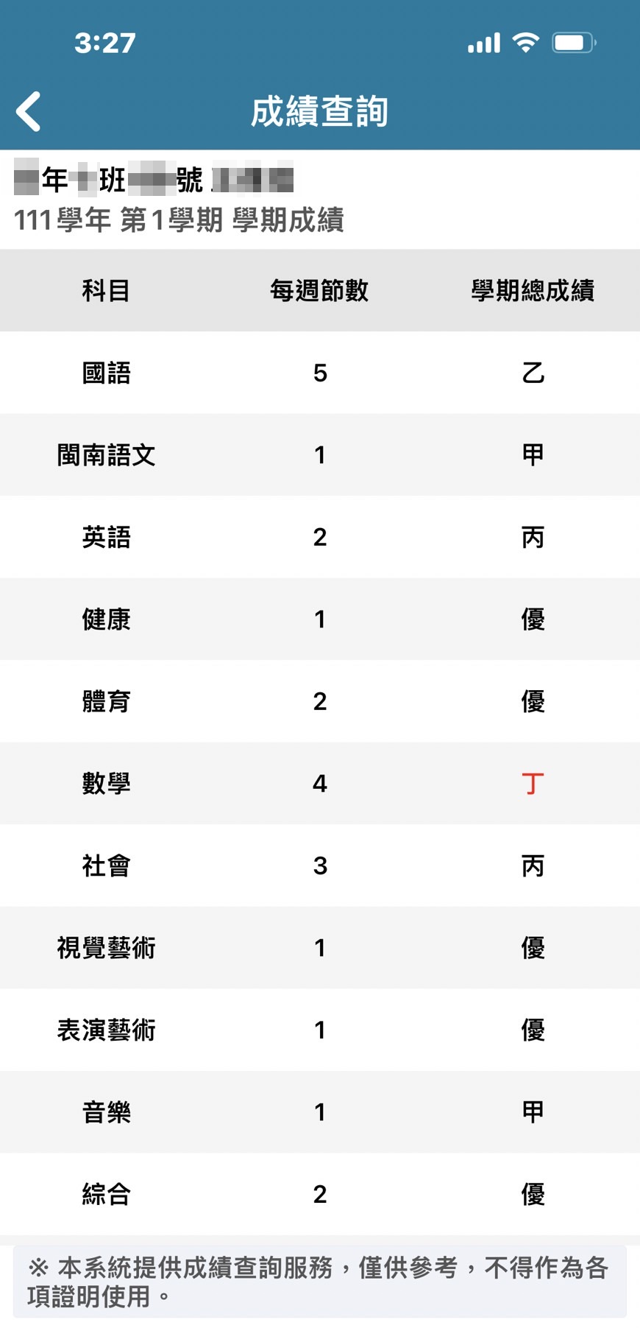
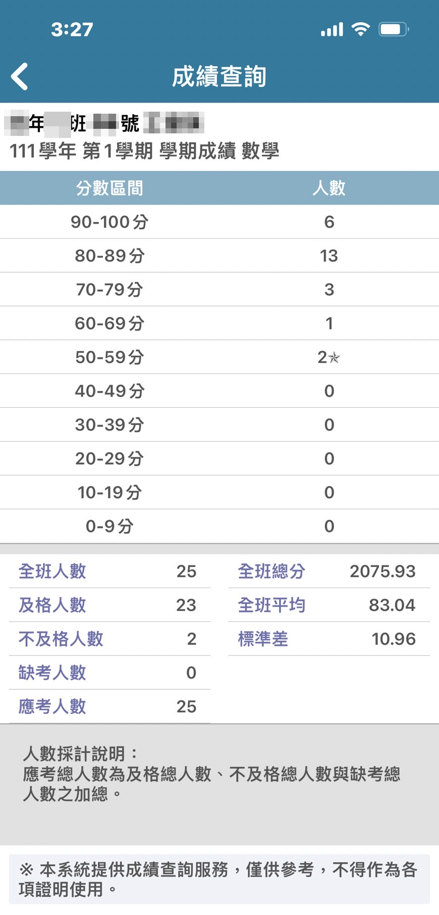
成績查詢
1. 瀏覽各學期成績
2 . 查詢階段成績
3 . 查看成績落點
4. 下載線上成績單

Slide 22
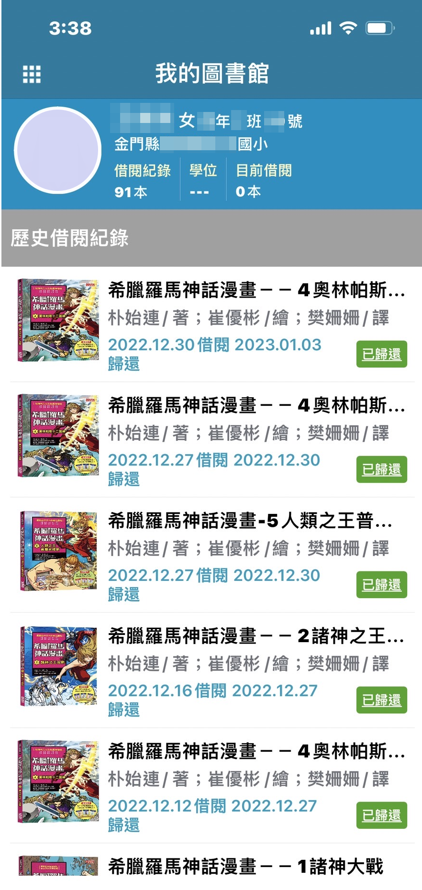
我的圖書館
1. 瀏覽借閱紀錄
2 . 查詢目前借閱

Slide 23
謝謝大家
說明
結束

